Slide 1

Engineering Interpretable
Cognitive Computing Systems
Diss-Kurzcheck | 15.08.2018 | Jacqueline Büttner

Slide 2
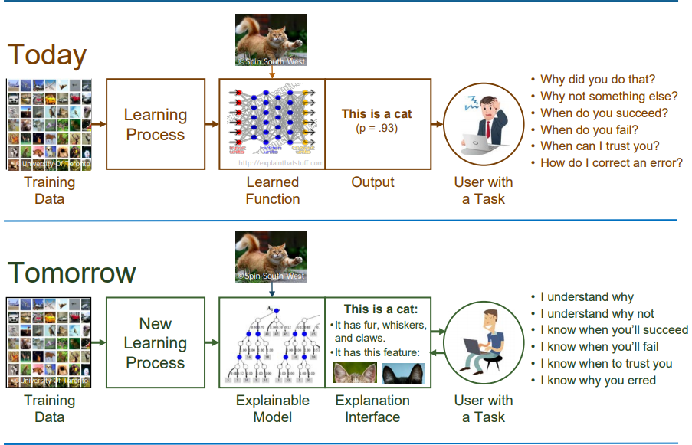
Erklärbarkeit nach DARPA
https://www.darpa.mil/attachments/XAIProgramUpdate.pdf
Notes:
Defense Advanced Research Projects Agency
Abteilung des amerikanischen Verteidigungsministeriums

Slide 3
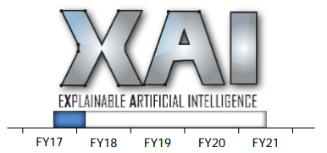
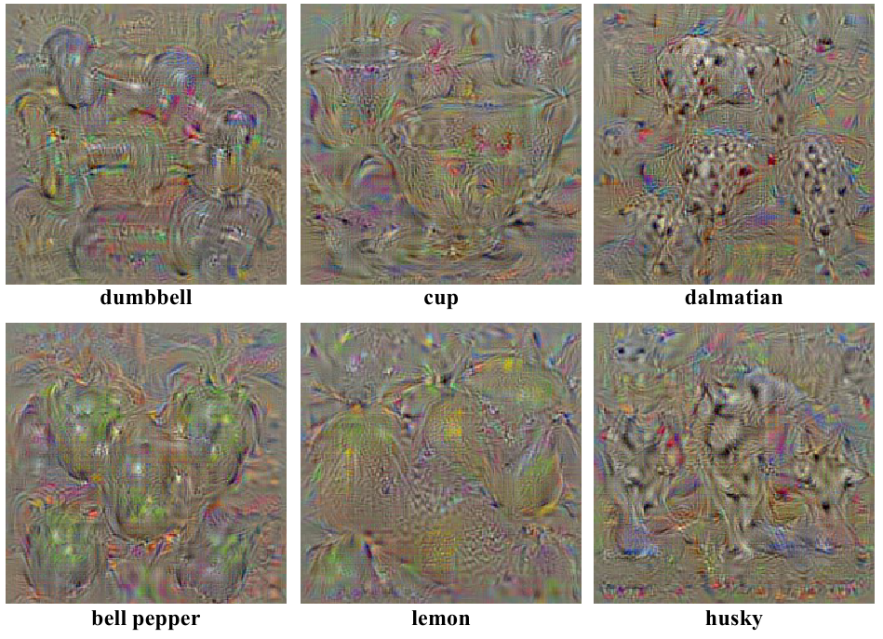
Visualisierung von Aktivierungen
Simonyan, K., Vedaldi, A. & Zisserman, A., 2014. Deep inside convolutional networks: Visualising image classification models and saliency maps. In International Conference on Learning Representations ICLR 2014.
Notes:
DARPA Defence Advanced Research Projects Agency : to make pivotal investments in breakthrough technologies for national security.

Slide 4
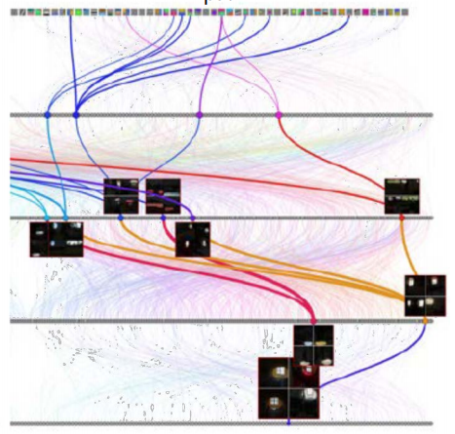
Einfluss von Features
https://www.darpa.mil/attachments/XAIProgramUpdate.pdf
Bau, David and Zhou, Bolei and Khosla, Aditya and Oliva, Aude and Torralba, Antonio: Network dissection: Quantifying interpretability of deep visual representations. In: Computer Vision and Pattern Recognition (CVPR), 2017 IEEE Conference on, 3319--3327.
Notes:
DARPA Defence Advanced Research Projects Agency : to make pivotal investments in breakthrough technologies for national security.

Slide 5
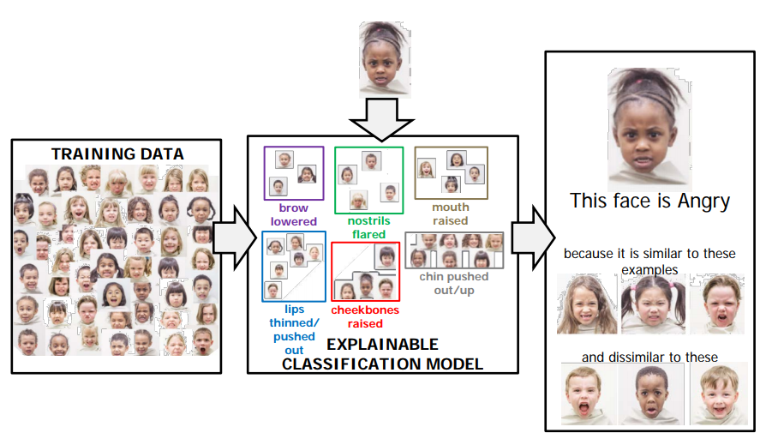
Vergleich von Beispielen
https://www.darpa.mil/attachments/XAIProgramUpdate.pdf
DARPA XAI program (FA8750-17-2-0146)
Notes:
DARPA Defence Advanced Research Projects Agency : to make pivotal investments in breakthrough technologies for national security.

Slide 6
Erklärbarkeit nach DARPA
https://www.darpa.mil/attachments/XAIProgramUpdate.pdf
Notes:
Defense Advanced Research Projects Agency
Abteilung des amerikanischen Verteidigungsministeriums

Slide 7
Hypothesen
Die Interpretierbarkeit eines Modells hängt maßgeblich von
der Komplexität des statistischen Modells
dem Verständnis der Fachdomäne
ab.
Die Komplexität eines Modells kann durch eine Verringerung der Anzahl der geschätzten Freiheitsgrade reduziert werden.
Das Verständnis der Fachdomäne kann durch Interaktion mit den Daten und / oder dem Modell verbessert werden.
Dies kann man erreichen durch
Aufteilen in mehrere Modelle mit höherer Spezialisierung
Iteratives Entwickeln der Merkmale
Kodieren von Vorwissen im Modell
Transfer Lernen zu leichter interpretierbaren Modellen
?

Slide 8
Nächste Schritte
Literature Review zu Explainable Machine Learning
Kategorisierung, Einordnung vorhandener Ansätze
Argumentation für fehlende Aspekte
Weitere Aspekte / Themengebiete
Vorwissen in CCS einbringen
Wege der Komplexitätsreduzierung von CCS
Data Mining Ansätze für CCS anwenden
Relevante Konferenzen, Autoren identifizieren
Überarbeitung/ Eingrenzen der Hypothesen
Entwicklung eines Setting für die Validierung

Slide 9

Fragen oder Anmerkungen?

Slide 10
Explainable Artificial Intelligence
https://www.darpa.mil/attachments/XAIProgramUpdate.pdf
Notes:
http://explainablesystems.comp.nus.edu.sg/wp-content/uploads/2018/03/XAI%20for%20IUI%202018.pdf

Slide 11
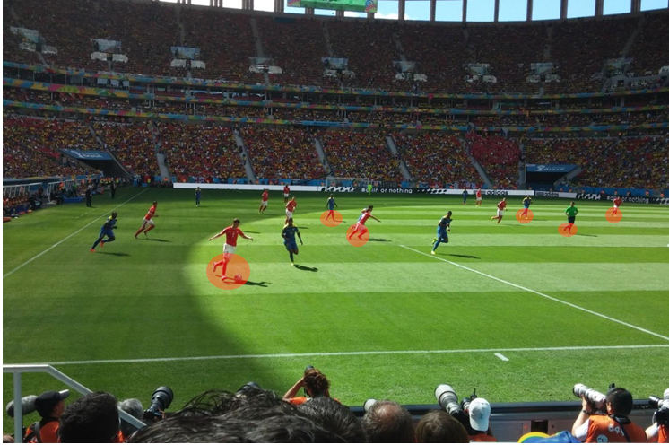
Interaktives, iteratives Entwickeln
Einflussfaktoren für Ausgabe
Thesen Generierung für Black Box Modell
Das Modell kann nur gut ausgeleuchtete Spieler erkennen
Das Modell basiert auf zwei nebeneinander liegenden „Strichen“
Notes:
http://explainablesystems.comp.nus.edu.sg/wp-content/uploads/2018/03/XAI%20for%20IUI%202018.pdf

Slide 12
Debugging Cognitive Computing Systems
Wie korrigiere ich einen Fehler?
Wie bemerke ich überhaupt, dass es einen Fehler gibt?
Wie kann ich heraus finden wo die Ursache eines Fehlers liegen könnte?
Wie kann ich beschreiben unter welchen (zunächst impliziten) Annahmen das Modell erstellt wurde?
Wie vermeide ich Fehler?
Wie kann ich Trainingsdaten passend sammeln bzw. beurteilen?
Wie kann ich Real-Welt-Bedingungen von Beginn an besser verstehen?
Wie kann man Stakeholder früher ins Boot holen / involvieren?

Slide 13
Fragestellungen
Wie komme ich zu einer guten Einschätzung der realen Bedingungen?
Wie bewerte ich Daten?
Welche Daten sollte ich sammeln?
Wie kann ich von vorn herein ein interpretierbares Modell erstellen, das sich leicht „debuggen“ lässt?
Wie reduziere ich die Komplexität eines schwer interpretierbaren Modells?
Notes:
Wie komme ich zu einer guten Einschätzung der realen Bedingungen (Lichtverhältnisse, Schnee)?
Wie bringe ich das Vorwissen in das Modell ein (Mensch ist komplizierter als Beine)?
Wie kann ich vorgehen, wenn ich für ein (Teil-)Problem bereits eine Lösung habe?
Wie kann ich von vorn herein ein interpretierbares Modell erstellen, das sich leicht „debuggen“ lässt?
Kann ich ein Modell mit hoher Genauigkeit zu einem erklärbaren Modell transferieren?
Wie reduziere ich Komplexität?

